Slide 1

Bilgisayar ve Donanım

Slide 2
Bilgisayar Nedir ?
Giriş birimleri ile dış dünyadan aldıkları veriler üzerinde aritmetiksel ve mantıksal işlemler yaparak işleyen, bu işlenmiş bilgileri çıkış birimleri ile kullanıcılara ileten, istenildiğinde bu bilgileri saklayabilen, donanım (hardware) ve yazılım (software) dan oluşan elektronik bir makinedir.
Evlerde ve iş yerlerinde kullanılan küçük tip bilgisayarlara kişisel bilgisayar (PC: Personal Computer) denir. İlk PC IBM tarafından 1981 yılında piyasaya sürülmüştür.

Slide 3
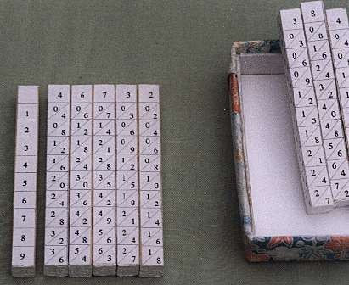
Bilgisayarın Tarihçesi
Çağdaş Bilgisayarların Ataları - 1
16. yüzyılda Avrupalı bilim adamları çeşitli alanlardaki bilimsel çalışmalar için, giderek artan bir yoğunlukta aritmetiksel işlemler ile ilgileniyorlardı.
17. yüzyılın ilk yıllarında İskoç Matematikçi John Napier hesaplama işlemlerini kolaylaştıran her biri 20 cm uzunluğunda 10 çubuktan oluşan bir
düzenek geliştirmiştir.

Slide 4
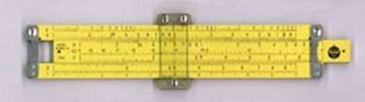
Bilgisayarın Tarihçesi
Çağdaş Bilgisayarların Ataları - 2
Napier’in 1614’te logaritmayı bulmasının ardından 1621’de William Oughtred, logaritmik hesaplamalarda kullanılmak üzere ilk Sürgülü Cetveli (Slide Rule) geliştirmiştir.
Sürgülü cetvel, önceleri çok karmaşık ve zor kullanımlı bir araç olarak kabul edilmesine rağmen sonraları taşınabilir hesap makinelerinin keşfine kadar tüm matematik işlemlerinde yoğun olarak kullanılan bir araç haline gelmiştir.

Slide 5
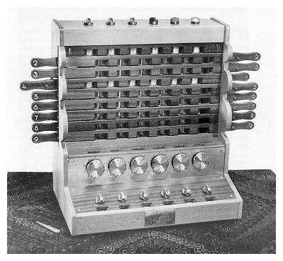
Bilgisayarın Tarihçesi
Çağdaş Bilgisayarların Ataları - 3
1624 yılında Wilhelm Schickard ilk kez dört işlemi bir arada yapabilen hesap makinesini Almanya’daki Heidelberg Üniversitesinde geliştirmiştir.
Geliştirmiş olduğu cihaz oldukça karmaşık ve herkesin kolaylıkla kullanamayacağı bir çalışma sistemine sahipti.

Slide 6
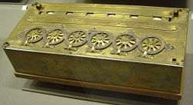
Bilgisayarın Tarihçesi
Çağdaş Bilgisayarların Ataları - 4
1642 yılında Fransız bilim adamı Blaise Pascal, Pascaline adıyla bilinen bir toplama-çıkarma makinesi geliştirmiştir.
Toplanacak sayılar telefon ahizesindeki gibi çevrilerek belirleniyordu. Bu işlem araç içerisindeki dişlileri harekete geçiriyor ve sonuçlar bir pencereden izleniyordu.

Slide 7
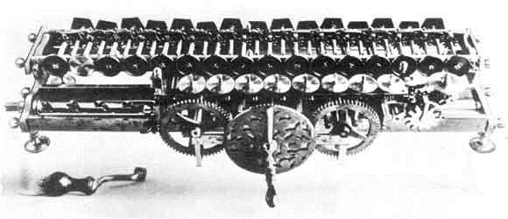
Bilgisayarın Tarihçesi
Çağdaş Bilgisayarların Ataları - 5
1673 yılında Gottfried von Leibniz, zaman alıcı ve rutin aritmetiksel işlemleri kendisinin yerine yapacak bir makine tasarlamıştır.
Leibniz Wheel olarak adlandırılan bu araç, tekrarlı toplama işlemlerini yaparak, iki sayının çarpımını bulabiliyordu.

Slide 8
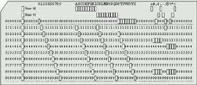
Bilgisayarın Tarihçesi
Çağdaş Bilgisayarların Ataları - 6
1805’te Fransız bir tekstil sanayicisi olan Joseph Marie Jacquard ilk kez bir makineyi kendi kendine çalışabilecek konuma getirmiştir.
Bu işlemi delikli kartlar (punched cards) kullanarak gerçekleştirmiştir.
Bu kartlar ikili sisteme göre hazırlanmış, üzerlerinde belirli aralıklarla delikler olan ve her delik ve delikler arası boşluğa göre sayı değerleri alan en eski bilgisayar programlama araçlarıdır.

Slide 9
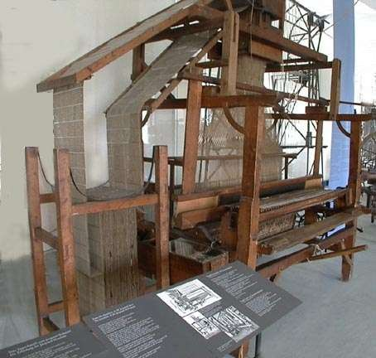
Bilgisayarın Tarihçesi
Çağdaş Bilgisayarların Ataları - 6
Jacquard’ın delikli kartlar ile çalışan programlanabilir dokuma tezgahı

Slide 10
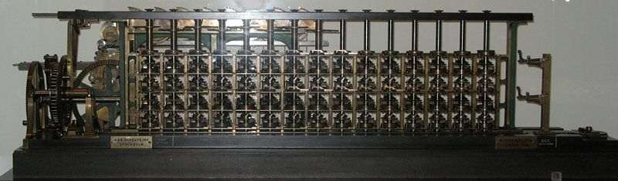
Bilgisayarın Tarihçesi
Çağdaş Bilgisayarların Ataları - 7
1822’de Charles Babbage Fark Makinası adıyla bilinen, buhar gücüyle çalışan bir hesap makinesi tasarlamıştır. İngiliz hükümetinden destek almasına rağmen teknik yetersizlikler nedeniyle bu makine çalışır hale getirilememiştir.
1854 yılında İsveçli matbaacı Pehr George Scheutz, Babbage’dan esinlenerek yarattığı Fark Makinasını Londra’da sergilemiştir.

Slide 11
Bilgisayarın Tarihçesi
Çağdaş Bilgisayarların Ataları - 8
Charles Babbage 1830’larda Analitik Makina olarak adlandırdığı, buhar enerjisiyle çalışacak, dişlilerden, sayaçlardan ve bağlayıcılardan meydana gelecek, delikli kartlar yardımıyla denetlenecek bir makine daha tasarladı. Bu cihaz iki bölümden meydana gelecekti;
sayıların ve ara sonuçların depolanacağı bir bellek (memory)
işlemleri gerçekleştiren bir işlemci (processor)
Mali olumsuzluklar ve tasarımdaki bazı aksaklıklar nedeniyle geliştirilememesine rağmen, Analitik Makina ilerisi için önemli bir hareket noktası olmuştur. Özellikle bellek ve işlemci kavramları bundan sonraki gelişmelerde oldukça önemli bir yer tutacaktır.

Slide 12
Bilgisayarın Tarihçesi
Çağdaş Bilgisayarların Ataları - 9
1890’da yapılan ABD nüfus sayımı istatistiklerinin kolayca çıkarılması için Hermann Hollerith delikli kartlar ve elektrik enerjisi ile çalışan Tabulating Machine’i geliştirdi. Bu makine daha önceleri 8-9 yıl süren nüfus sayımı işlemlerini 2-3 yıla indirmiştir.
Hollerith 1896 yılında Tabulating Machine Co. adlı şirketi kurarak ilk kez hesaplama ve bilgisayar kuruluşunun oluşmasını sağlamıştır. Tabulating Machine Co. 1924’te, şu anda dünyanın en büyük bilgisayar donanımı üreticilerinden biri olan IBM (International Business Machines) adını alacaktır.

Slide 13
Bilgisayarın Tarihçesi
Çağdaş Bilgisayarlar - 1
1931 yılında Alman bilim adamı Konrad Zuse elektrik enerjisi ile çalışan ilk hesaplama araçlarından biri olan Z1’i tasarladı. Zuse’nin geliştirmiş olduğu bu araç, programlanabilen ilk bilgisayar olarak ele alınmaktadır.
Z1 bilgisayara klavye ile girilen verileri okuyarak ne yapması gerektiğini belleğinde tutabilme yeteneğine sahipti. Daha sonra John von Neumann bu özelliği geliştirmiş ve yaygınlaştırmıştır. Zuse daha sonra Z2, Z3 ve Z4 adlı bilgisayarları da geliştirmiştir.

Slide 14
Bilgisayarın Tarihçesi
Çağdaş Bilgisayarlar - 2
1944 yılında Harvard Üniversitesi’nde hizmete giren Howard H. Aiken tarafından geliştirilen Mark-I genellikle ilk bilgisayar olarak kabul edilir. Oysa ilk Amerikan bilgisayarı Zuse’nin bilgisayarından çok daha başarısız olmuştur.
Mark-I ile Z serisi bilgisayarlar arasında önemli bir farklılık hükümetleri tarafından desteklenip destelenmemeleridir. Zuse, bilgisayarlarını kendi kaynakları ile gerçekleştirmiş; Aiken ise, hükümet ve ordudan büyük destekler görmüştür.

Slide 15
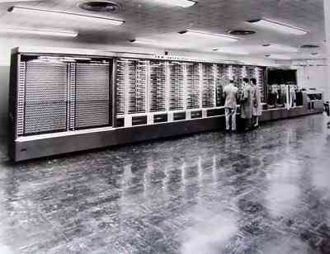
Bilgisayarın Tarihçesi
Çağdaş Bilgisayarlar - 2
IBM – ASCC MARK-1

Slide 16
Bilgisayarın Tarihçesi
Çağdaş Bilgisayarlar - 3
1943’te yapımına başlanan ENIAC (Electronic Numerical
Integrator and Computer) adlı bilgisayar 1946 yılında tamamlandı. ENIAC mali kaynakları Pentagon tarafından karşılanan bir deneme çalışması olarak başlamıştır.
ENIAC, 30 ton ağırlığında, yaklaşık 18.000 vakum tüpü, 1500 röle, 70.000 direnç ve 10.000 kondansatörden meydana gelen ve 10 x 15 m yani 150 metrekarelik bir alanı kaplayan dev bir makine idi. ENIAC’ın çalışması için 700 KW’lık güce gereksinim vardı.
Bu makine on haneli 5000 sayıyı bir saniye içinde toplayabiliyordu (Mark-I’den yaklaşık 20 kat hızlı).
Tümüyle elektronik olarak çalışan ilk bilgisayar (1. kuşak
bilgisayarların atası), ENIAC’tır.

Slide 17
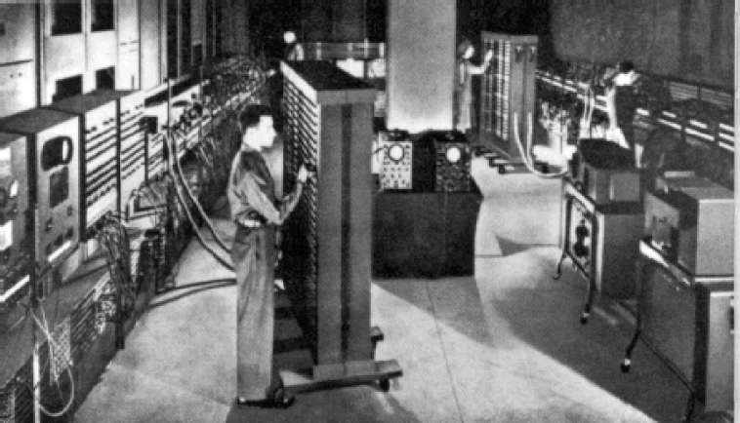
Bilgisayarın Tarihçesi
Çağdaş Bilgisayarlar - 3
Electronic Numerical Integrator and Computer - ENIAC

Slide 18
Bilgisayarın Tarihçesi
Çağdaş Bilgisayarlar - 4
ENIAC’tan sonra benzer ilkelerle yapılan ilk bilgisayar
UNIVAC-1 (Univesal Automatic Computer) olmuştur. ENIAC’ın tasarımcıları tarafından yapılan UNIVAC-1, 1951’de tamamlandı ve ABD Sayım Bürosuna satıldı.
∗ 1952 ve 1953’te üç, 1954 ve 1955’te yedi, 1956’da onbeş ve 1958’de de bir adet üretildi ve satıldı. Buradan da anlaşılacağı gibi UNIVAC-1 ticari olarak üretilen ilk bilgisayardır. Ayrıca 1954’te General Electric’e satılan Univac, iş dünyasına giren ilk bilgisayar olmuştur.
UNIVAC-1 veri giriş-çıkışı için manyetik teyp kullanan ilk bilgisayar olmuştur.

Slide 19
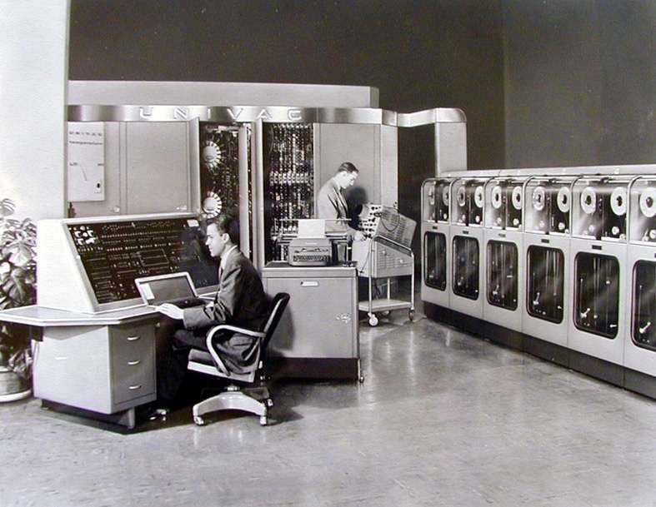
Bilgisayarın Tarihçesi
Çağdaş Bilgisayarlar - 4
Universal Automatic Computer - UNIVAC-1

Slide 20
2., 3. ve 4. Kuşak Bilgisayarlar
1950’lerin sonlarında bilgisayar üretiminde vakum tüpleri yerine transistörler kullanılmaya başladı. Bu sayede bilgisayarların boyutları küçüldü. Transistör içeren bilgisayarlara 2. kuşak bilgisayarlar denilmektedir.
1965’ten sonra çok sayıda transistörün bir araya getirilmesi ile entegre devreler yaratıldı. Bu sayede bilgisayarlar daha da küçüldü. Entegre devre kullanan bilgisayarlara 3. kuşak bilgisayarlar denilmektedir.
1971’de ilk mikroişlemciler geliştirildi. Bunlardan biri olan Intel 4004, 2.300 transistör içeriyordu. Mikroişlemci içeren bilgisayarlar 4. kuşak bilgisayarlar olarak bilinmektedir. Günümüzde kullanılan Pentium mikroişlemcilerde milyonlarca transistör yer almaktadır.

Slide 21
Bilgisayarların Sınıflandırılması
Kişisel Bilgisayarlar (Personal Computer-PC) (veya
Mikrobilgisayar):
Genellikle tek kişi tarafından kullanılan bilgisayarlardır (Bu nedenle bu bilgisayarlara kişisel bilgisayar yani PC denir).
1970'li yıllardan sonra yaygınlaşmış, evlerde ve küçük
ölçekli iş yerlerinde bir çok kullanım alanı bulmuştur.

Slide 22
Bilgisayarların Sınıflandırılması
Mini Bilgisayarlar (Frame):
Uygun klavye ve ekranlar ile en fazla 100 kişinin
kullanabildiği bilgisayar türüdür.
Banka şubelerindeki bilgisayar bu tür bilgisayarlara iyi bir örnektir.
Ana bilgisayar (MainFrame):
100 kullanıcıdan daha fazlasına hizmet veren bilgisayarlardır. Çok büyük işyerlerinde kullanılır.

Slide 23
Bilgisayarların Sınıflandırılması
Süper Bilgisayar:
Kullanıcı sayısı çok olmamakla beraber çok yüksek işlem
hızı gerektiren bilimsel çalışmalarda kullanılır.
Büyük üniversiteler veya NASA gibi bilimsel kurumlarda kullanılmaktadır.
Ülkemizde de TUBİTAK bir süper bilgisayar kurulması için
çalışmalar başlatmıştır

Slide 24


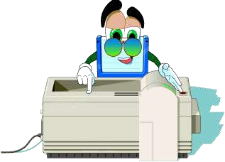


Girdi-İşlem-Çıktı Prensibi
Bilgi işleyen her sistemi en azından üç seviyeye ayırmak mümkündür:
Girdi veya veri kabul etme,
Veri işleme,
İşlem sonucunun çıktı olarak verilmesi.
Eğer sistem bunlara ek olarak veriyi tutabiliyorsa veri
saklama denen bir dördüncü bileşen daha bunlara eklenir.

Slide 25
Bilgisayar Donanımı (Hardware)
Bilgisayarların elle tutulabilen, gözle görülebilen
fiziksel kısımlarına donanım denir.
Dahili Donanım: Bilgisayar kasasının içinde bulunan donanımlardır.
anakart, mikroişlemci, bellek, sabit disk, …
Harici Donanım: Kasanın dışında yer alan
donanımlardır. 2 farklı türde harici donanım vardır:
Girdi aygıtları: klavye, fare, mikrofon, tarayıcı, …
Çıktı aygıtları: ekran, yazıcı, hoparlör, çizici, …

Slide 26
Bilgisayar Yazılımı (Software)
Donanımı kullanmak için gerekli olan programlara
yazılım denir. Elle tutulmazlar. Belirli bir işlemi
yapmak üzere bilgisayara kurulurlar (yüklenirler)
[setup (install)]
Kelime işlem (word processor) programları
kullanıcıların yazı yazmasını, tablolama (spread sheet) programları hesaplama yapmasını, sunu (presentation) programları da bilgisayar ile sunum
yapmasını sağlar.
MP3 ses dosyalarını çalan, film dosyalarını
gösteren programlar gibi pek çok farklı yazılım vardır.

Slide 27
İşletim Sistemi
Bilgisayar donanımının çalışabilmesi için gereken en temel yazılımdır.
Çevre birimleri ile programlar arasındaki iletişimi sağlar. (Bir yazı dosyasını diskete kopyalamak, yazıcıdan çıktısını almak, … gibi işler işletim sisteminin görevidir.)
Programlar arası veri iletişimini sağlar. (Kullanıcının çeşitli komutlar vermesini ve programları çalıştırmasını sağlar)
Sistemin belleğini yönetir, disk tamponu (disk cache) gibi ek olanaklar sağlayarak belleğin etkili bir şekilde kullanılmasını sağlar.
Saklama aygıtlarındaki dosyalara belli bir düzende erişilmesi için bir dosya yönetim sistemi oluşturur.
Özellikle çok kullanıcılı sistemlerde kaynaklara güvenli erişim sağlar.

Slide 28
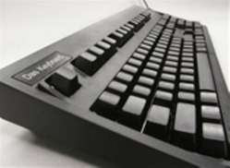
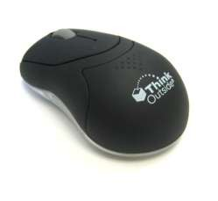
Klavye ve Mouse Girdi Aygıtları
Klavye: Üzerinde karakterler, rakamlar ve gerekli olan diğer tuşların bulunduğu gelişmiş bir girdi aracıdır.
Mouse: Grafik ortamlarda kullanılan, ekrandaki nesneleri işaretlemek ve seçmek için kullanılan girdi aracıdır.

Slide 29
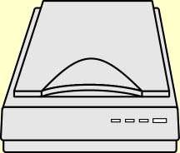
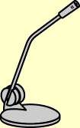
Tarayıcı ve Mikrofon Girdi Aygıtı
Tarayıcı: Kağıt üzerindeki yazı, grafik ve fotoğrafları sayısal bilgiye dönüştürür. Bu sayısal bilgiler daha sonra kaydedilebilir.
Mikrofon: Sesi ses kartına aktarır. Ses kartı da sesin sayısal bilgiye dönüştürülmesini sağlar. Bu şekilde ses bilgisayar ortamında kaydedilebilir.

Slide 30



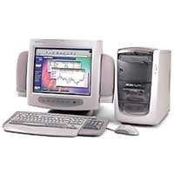
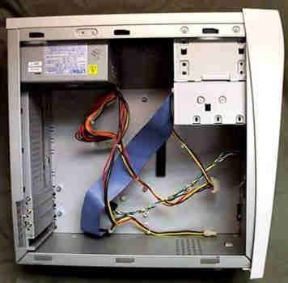

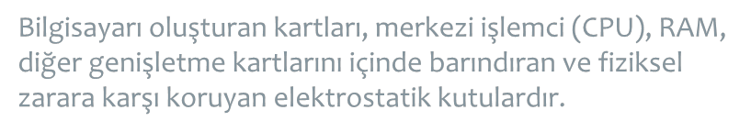

KASA (AT ve ATX)
Bilgisayarı oluşturan kartları, merkezi işlemci (CPU), RAM, diğer genişletme kartlarını içinde barındıran ve fiziksel zarara karşı koruyan elektrostatik kutulardır.

Slide 31
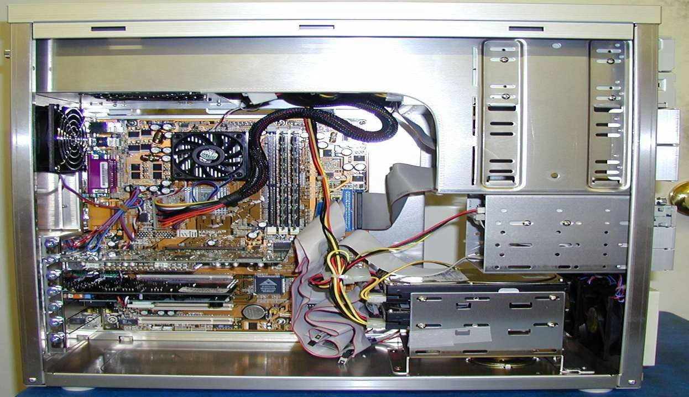


Slide 32
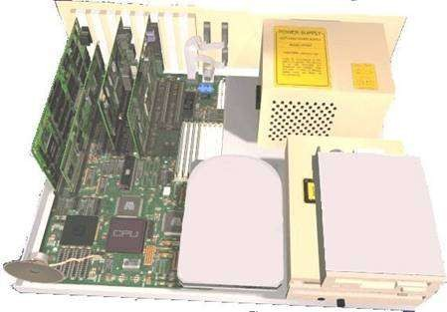
Bilgisayar Kasasının İçindekiler (Dahili
Donanımlar)
Seri (iletişim için) ve Paralel
(yazıcı için) port yuvaları
Genişleme yuvalarına takılmış kartlar: ekran kartı, ses kartı, ağ kartı, TV kartı, … gibi
Güç sağlayıcı (power supply): 110-220V şehir gerilimini, 5- 12V’a düşürerek, anakarta ve sürücülere aktarır.
RAM Yuvaları
Anakart
Disket Sürücü (FDD: Floppy Disk Drive)
Hoparlör
CPU (Central Processing Unit)
Sabit Disk (Harddisk)
CD Sürücü veya Yazıcı ya da
DVD Sürücü veya Yazıcı

Slide 33
Anakart (Mainboard)
Bilgisayarlardaki temel devre ve bileşenleri üzerinde bulunduran kart. Ana kart, CPU, BIOS, bellek, depolama aygıtı arabirimleri, seri ve paralel portlar, genişleme yuvaları (ISA, PCI, AGP gibi farklı türleri var) ve ekran, klavye gibi çevre ünitelerinin denetleyicilerini bulundurur.
Bir bilgisayarı daha iyi bir modele çevirmek için
anakart, CPU ve belleği değiştirmek gerekir.
Kullanılması istenilen diğer kartların yeni anakartın genişleme yuvaları ile uyumlu olmasına dikkat edilmelidir.

Slide 34
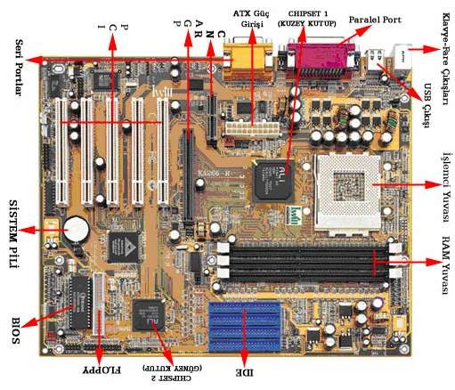


Anakart (Mainboard)
CD Sürücü, Disket Sürücü ve Disk Sürücü kablolarla ana karta bağlanır. Kablolar türleri: IDE kablo, SCSI kablo, Disket sürücü kablosu

Slide 35
Merkezi İşlem Birimi
(CPU: Central Processing Unit)
Bilgisayarın program komutlarını bellekten
aldıktan sonra kodlarını çözen ve karşılığı olan
işlemleri yerine getiren merkez birimdir.
Ana İşlem Ünitesi, Merkezi İşlemci ya da kısaca mikroişlemci de denir.
CPU genellikle bilgisayarın beyni olarak
tanımlanır. Çünkü tüm işlemler CPU tarafından
yapılır. Bu nedenle bir bilgisayarın işlem yeteneği ve hızı işlemcisinin yeteneği ve hızıyla doğrudan ilgilidir. Anakart değiştirilmeden, mevcut anakarta uygun daha hızlı bir CPU takılması ile de bilgisayarın hızı arttırılabilir.

Slide 36
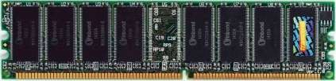
Rasgele Erişimli Bellek
(RAM: Random Access Memory)
CPU bu bellek tipinin herhangi bir noktasına doğrudan ve hızlı bir şekilde erişebildiği için, herhangi bir saklama
ünitesinde yer alan bir program çalıştırılmadan önce RAM’e
yüklenir.
RAM’de bilgiler elektrik geldiği sürece saklanırlar. Bilgisayar kapandığında RAM’de yer alan bilgiler silinir.
Bir bilgisayarın ne kadar RAM’a sahip olması gerektiği, kullandığı işletim sistemi ve çalıştıracağı programların ihtiyaçlarına bağlıdır. Windows gibi grafik kullanıcı yüzüne sahip işletim sistemleri daha çok RAM kullanır.
Bilgisayarın ana belleği olarak anakartta kullanılması haricinde, grafik kartlarında da RAM kullanılmaktadır.

Slide 37
Bellek Birimleri
En küçük bellek birimine Bit denir.
1 Bit, 0 ya da 1'den (kapalı devre=0, açık devre=1) oluşur.
Bir karakteri ifade edebilmek için 8 bit’in biraraya gelmesi ile oluşan Byte kullanılır.
1024 Byte = 1 KiloByte (KB)
1024 KB = 1 MegaByte (MB)
1024 MB = 1 GigaByte (GB)
1024 GB = 1 TeraByte (TB)

Slide 38


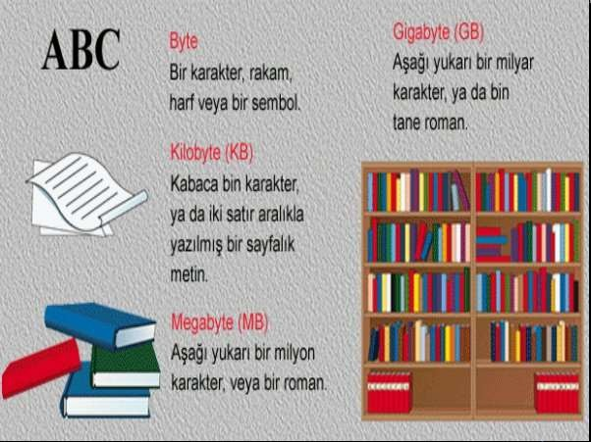
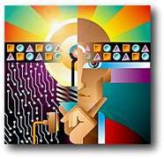

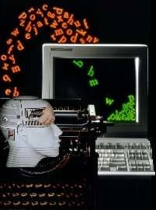

Slide 39
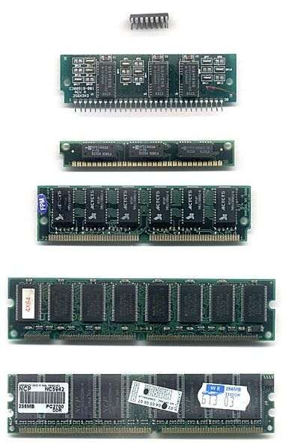
RAM Türleri
DIP
Sadece anakarta uygun RAM türü kullanılabilir.
Eskiden kullanılan Extended Data Out (EDO-RAM), Synchronous Dynamic (SD-RAM) ve Rambus Dynamic (RD-RAM) gibi RAM türleri zamanla yerini Double Data Rate SDRAM (DDR-RAM) türüne bırakmıştır.
Günümüzde 533-2000 MHz hızları arasında değişen DDR2 ve DDR3 tipi RAM’ler yaygın olarak kullanılmaktadır.
SIPP
SIMM 30 pin
SIMM 72 pin (EDO-RAM)
DIMM (168-pin)
DDR DIMM (184-pin)

Slide 40

Sadece Okunur Hafıza
(ROM: Read Only Memory)
Üretimleri esnasında özel bilgiler ile programlanmış hafıza tipleridir.
ROM chipleri sadece bilgisayarlarda değil birçok elektronik cihazda da kullanılmaktadır.
Temel olarak beş adet ROM tipi bulunmaktadır
ROM (Read Only Memory)
PROM (Programmable Read Only Memory)
EPROM (Electrically Programmable Read Only Memory)
EEPROM (Electrically Erasable Programmable Read Only Memory)
Flash memory
Farklı ROM tipleri olmakla birlikte hepsi için temel iki özellik bulunmaktadır.
Bu tip hafızalarda elektrik olmasa dahi bilgiler kaybolmazlar.
Bu tip hafızalarda tutulan bilgiler ya değiştirilemezdir, yada değiştirilmeleri için özel işlemler gerekmektedir.

Slide 41
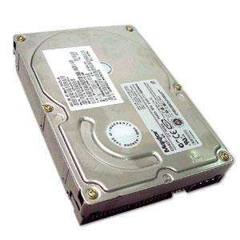
Sabit Disk (Harddisk)
Bilgisayarlarda en çok kullanılan bilgi depolama ünitesidir.
İçinde yer alan manyetik diskler çıkartılamaz, bu yüzden
sabit disk adını almışlardır.
Büyük miktarlarda (2 TB’a kadar) bilgi depolama özelliğine
sahiptirler.
Depolama kapasitesi dışında, sabit disklerin ön bellek büyüklüğü ve dönüş hızı da (RPM) önemlidir. Dönüş hızı arttıkça bilgi okuma yazma hızları da artar (7200 rpm)
Taşınabilen (harici) modelleri genellikle USB (universal serial bus) bağlantı noktası üzerinden bilgisayara bağlanırlar.
Dahili model (kasa içinde yer alan) bir sabit disk

Slide 42
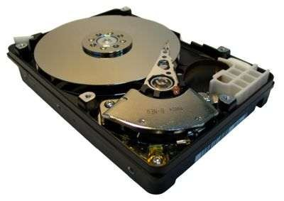
Sabit Disklerin Yapısı
Sabit disk,vakumlu (havası alınmış ve sürtünmenin en aza
indirildiği) bir metal kutu içerisine yerleştirilmiş bir veya daha çok sayıda üzeri manyetik olarak yazılabilen bir film kaplı alüminyum disklerden oluşur.
Bu manyetik diskler dışında:
diskleri döndüren bir sürücü motoru,
disklerdeki bilgileri okumak ve yeni bilgi eklemek için kullanılan okuma/yazma kafaları
adım motoru ve
kontrol devresi
bulunur.

Slide 43

Disket Sürücü (Diskette Drive)
Diskete (floppy disk) veri yazan ya da okuyan birimdir. Bilgisayar kasasının içine yerleştirilebileceği gibi, bir dış ünite olarak da bağlanabilir.
Disket sürücüler okuyup yazdıkları disket tipine göre çeşitli isimler alır: Manyetik disket sürücüler, optik disket sürücüler gibi.
60’lı yıllardan beri kullanılan manyetik disketler zamanla boyutları küçülmesine rağmen yüksek saklama kapasitesine erişememişlerdir (en fazla 1.44MB).
90’lı yılların sonlarında saklama kapasiteleri daha çok olan ve veri yazma/okuma hızları daha yüksek olan silinebilen CD ve DVD’ler disketlerin yerini almıştır.
2000’li yıllarda hafıza kartları, USB flash bellekler ve taşınabilir disklerin yaygınlaşması ile kullanım oranları gittikçe azalmıştır.

Slide 44
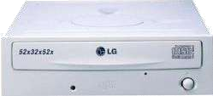
CD Sürücü ve Yazıcı
CD-ROM olarak adlandırılan CD sürücüler, fiyatlarının ucuzlamasıyla birlikte 90’lı yılların başlarında PC’lerde
yaygın olarak kullanılmaya başlandı. CD’lerin kapasitesi başlarda 650MB iken daha sonra 700MB’a çıktı.
İlk olarak 1998’de geliştirilen CD yazıcılar bilgi okumanın yanında boş CD’lere bilgi yazabilme yeteneğine de sahiptirler. 2 tür boş CD vardır:
CD-R: sadece bir defa bilgi yazılabilir, içindeki bilgiler silinemez
CD-RW: birçok defa bilgi yazılabilir, içindeki bilgiler silinebilir
CD sürücülerinin ve yazıcılarının üzerinde yazan numaralar bilgi okuma ve yazma hızlarını gösterir. 1X, saniyede 150KB bilgi anlamına gelir. (52X = 7.800KB/s)
52x32x52 türünde bir yazıcı, tüm diskleri 52 hızlı okur, 32 hızla CD-RW diske yazar, 52 hızla CD-R diske yazar.

Slide 45
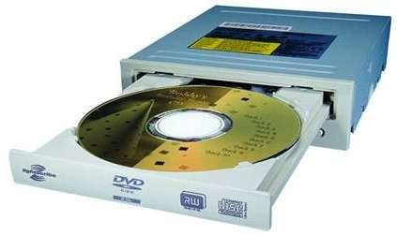
DVD Sürücü ve Yazıcı
90’lı yılların sonlarına doğru ortaya çıkan DVD diskler, CD’lere
göre daha yüksek kapasiteye sahiptirler. Tek katmanlı DVD diskler 4.7GB, çift katmanlı (double layer) olanlar ise 8.5GB bilgi saklayabilirler.
DVD sürücü ve yazıcılar fiyatlarının ucuzlamasıyla 2000’li yıllarda yaygınlaştılar.
DVD’de 1X saniyede 1385KB anlamına gelmektedir. 16X DVD sürücü ve yazıcılar 22MB/s hızları ile 52X CD’lerden 3 kat hızlıdırlar.

Slide 46
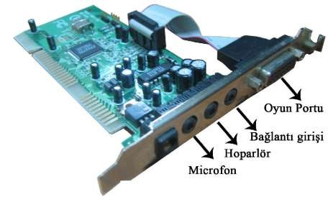
Ekran Kartı ve Ses Kartı
Ekran kartı görüntüyü bilgisayar ekranına aktarmak için kullanılır. 3D oyunlar gibi yüksek seviyede grafik işlemi gerektiren uygulamalar, niteliği yüksek ekran kartları ile çalışırlar.
Ses kartı ise uygulamalardaki sesleri hoparlöre vermek, mikrofondan veya başka bir aygıttan ses almak gibi işler için kullanılırlar.
Ekran ve ses kartı üzerindeki entegre devreler anakart üzerinde yer alıyorsa ve anakart gerekli bağlantı noktalarına sahipse bu tür bir kart kullanmaya gerek yoktur.
SES KARTI
EKRAN KARTI

Slide 47

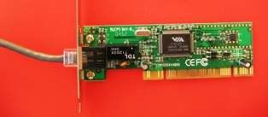
Ağ Kartı
Bilgisayarların kablolarla veya kablosuz olarak birbirine bağlanmasında ağ kartları kullanılır.
Kablo ile 10 Mbit/s hızında veri aktaran kartlara Ethernet, 100 Mbit/s hızında olanlara Fast Ethernet, 1000 Mbit/s hızında olanlara ise Gigabit Ethernet denir.
WiFi olarak bilinen 802.11g kablosuz bağlantı hızı 54Mbit/s’tir.

Slide 48
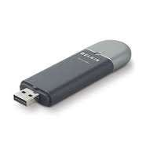
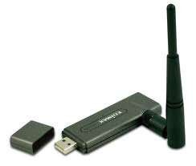
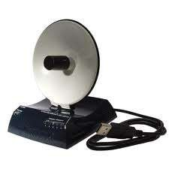
Kablosuz USB cihazı
Kablosuz internet kullanımı için gerekli USB cihazdır
802.11 b / g / n standartlar mevcuttur
∗ 802.11b: 1- 11 Mbps
∗ 802.11g: 6 - 54 Mbps
∗ 802.11n: 6 - 300 Mbps
Çekim Gücüne bağlı olarak hız düşer

Slide 49
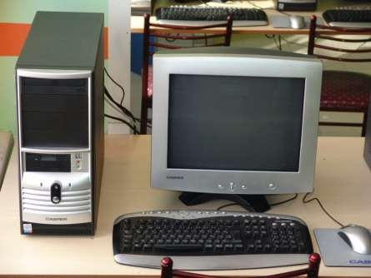
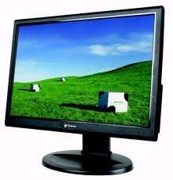
Monitör (Ekran)
Çıktı Aygıtı
Bilgisayardan gelen görüntü sinyallerini görmemizi sağlayan aygıttır.
Televizyonlar ile aynı prensipte çalışırlar. CRT ve LCD ve LED:
CRT (Cathode Ray Tube): İçinde bulunan görüntü tüpü nedeniyle büyük ebatta ve ağırdır.
LCD (Liquid Crystal Display): Sıvı kristaller ile görüntüyü oluşturur. İnce ve hafiftir.

Slide 50
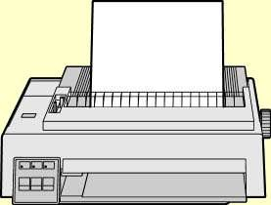
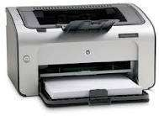
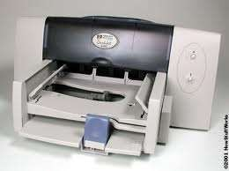
Yazıcı Çıktı Aygıtı
Yazıları, grafikleri ve resimleri kağıda aktarmak için kullanılan aygıttır. 3 çeşidi vardır:
Nokta vuruşlu: Bir iğnenin kağıda temas eden bir mürekkep şeridine vurması ile çıktı alır. Gürültülü ve yavaş çalışır. Fatura basmak gibi işlerde kullanılır.
Mürekkep püskürtmeli: Faklı renklerdeki mürekkepleri kağıdın üzerine püskürterek çıktı alır. Renkli veya siyah beyazdır
Lazer: Kağıdın üzerinde yazılacak olan verinin yerlerini lazer ile elektrostatik olarak işaretler ve o bölgelere toner adı verilen tozu yapıştırır. Hızlı çıktı alması sebebiyle ofislerde kullanılır. Renkli çıktı alabilen modelleri de vardır (pahalıdır).

